Slide 1
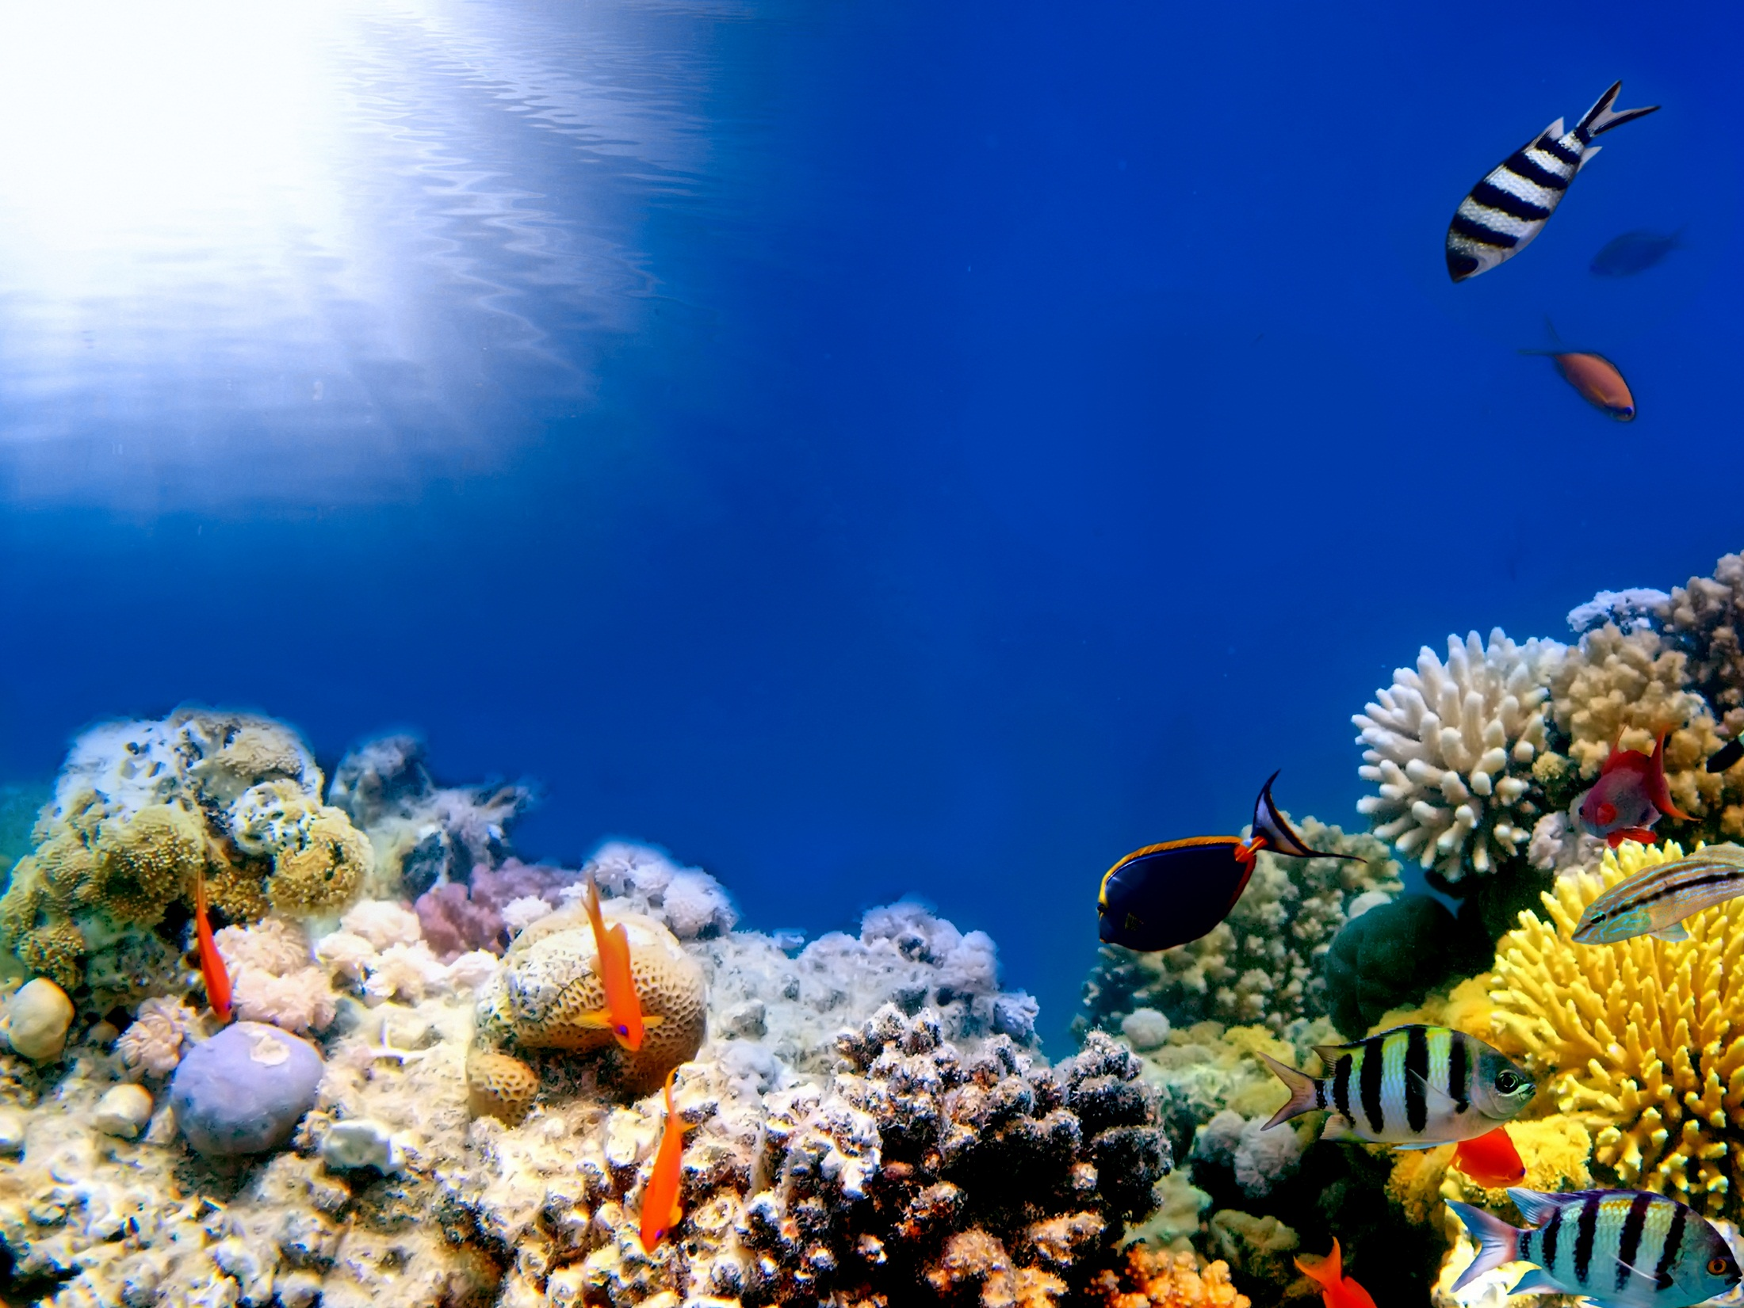
Министерство общего и профессионального образования Свердловской области Управление образования Администрации г. Екатеринбурга Муниципальное автономное общеобразовательное учреждение средняя общеобразовательная школа № 15
Аналитический отчет
учителя географии и биологии
Бутаковой Марины Николаевны
за межаттестационный период
2012 – 2016 года

Slide 2
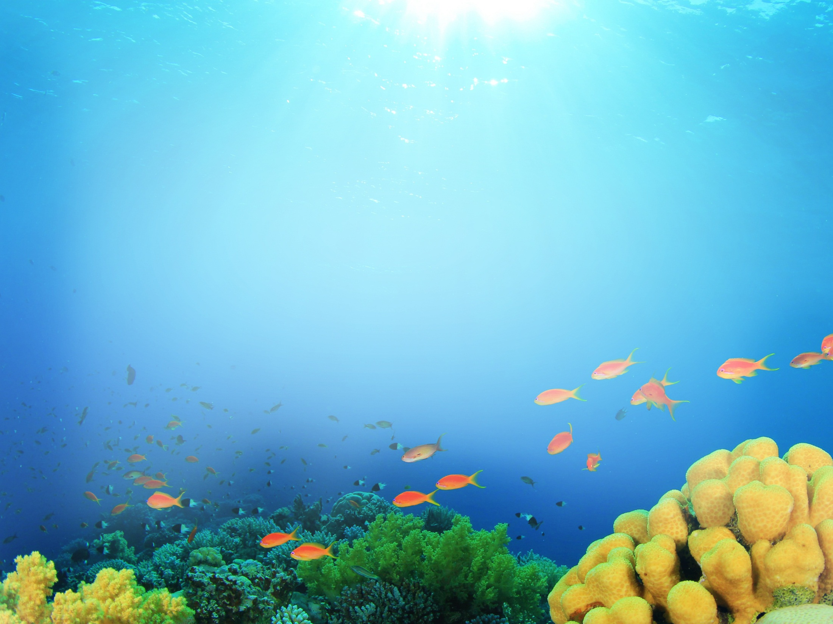
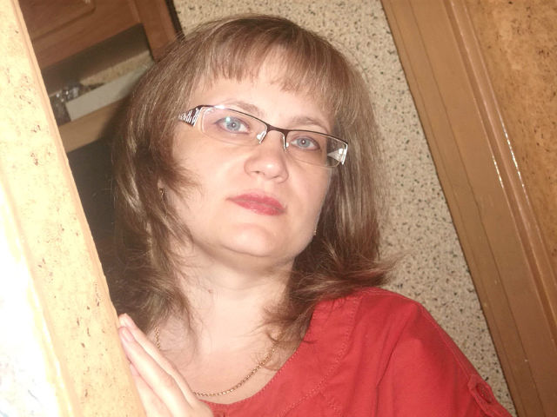
Бутакова Марина Николаевна
Учитель первой квалификационной категории
Окончила УрГПУ
Педагогический стаж 25 лет
В данном учреждении 5 лет

Slide 3
Главная цель работы
создание условий для успешного усвоения всеми учащимися стандарта, а также использования информационно-коммуникационных технологий как средство познавательной активности в условиях модернизации образовательного процесса.

Slide 4
Были поставлены задачи:
обеспечить положительную динамику развития учащимися в освоении стандарта;
повысить познавательную активность и качество образования за счет использования ИКТ;
создать условия для выявления и дальнейшего сопровождения одаренных детей;
представить творческий отчет по результатам своей пед.деятельности на районном методическом совете.

Slide 5
В своей работе опираюсь на следующие нормативно-правовые акты и документы:
Декларация прав ребенка (1959г.);
Конвенция о правах ребенка (утверждена Генеральной Ассамблеей ООН 20.11.1989г.);
Конституция Российской Федерации. Основной закон Российского государства (12.12.1993г.);
Семейный кодекс Российской Федерации (принят Государственной Думой 08.12.1995г.);
Федеральный закон «Об образовании»;
Федеральный закон «Об основных гарантиях прав ребенка в Российской Федерации»;
Доклад Государственного Совета Российской Федерации «О развитии образования в Российской Федерации»;
Федеральный государственный образовательный стандарт второго поколения;
Концепция духовно-нравственного развития и воспитания;
Концепция модернизации российского образования;
Методические рекомендации о взаимодействии образовательного учреждения с семьей (Приложение к письму Минобразования России от 31.01.2001г.)
О повышении воспитательного потенциала общеобразовательного процесса в общеобразовательном учреждении (письмо Министерства образования Российской Федерации от 24.04.2002г.);

Slide 6
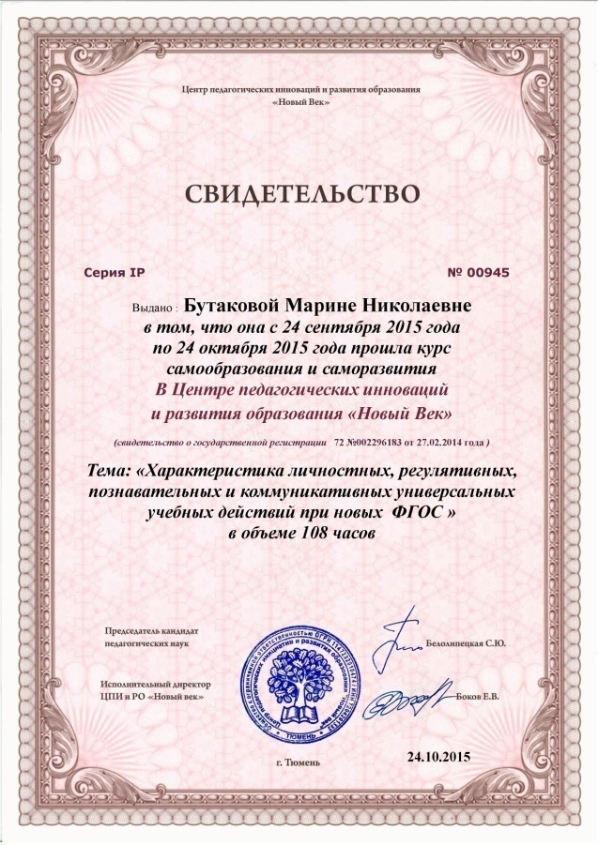
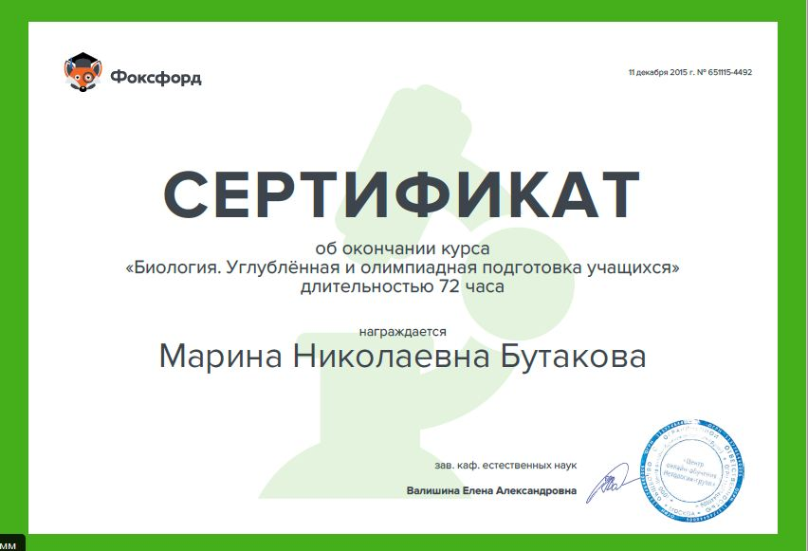
Сведения о повышении квалификации:
2015 г., Центр педагогических инноваций и развития образования "Новый век" по теме "Характеристика личностных, регулятивных, познавательных и коммуникативных УУД при новых ФГОС", 108 часов.
2015г. Центр онлайн-обучения "Нетология-групп" по теме "Биология. Углубленная и олимпиадная подготовка учащихся",72 ч.

Slide 7
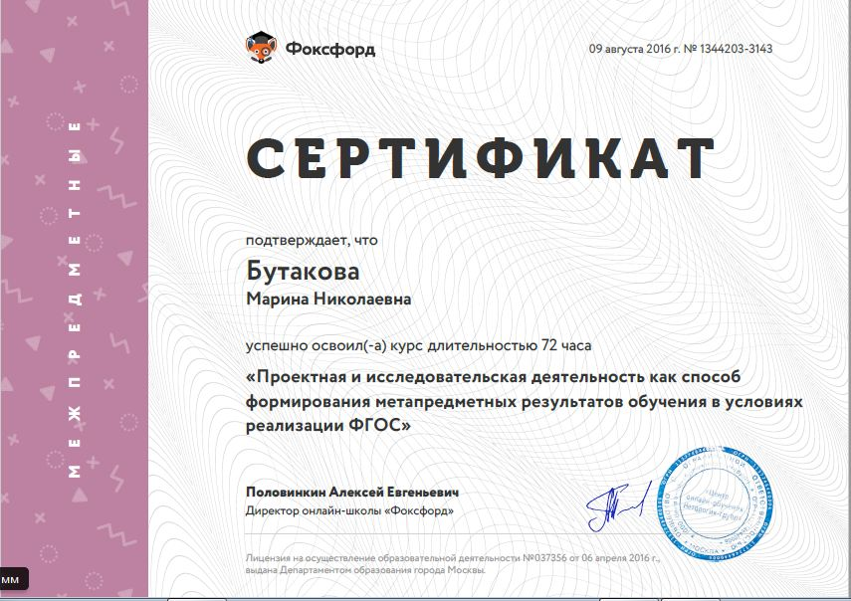
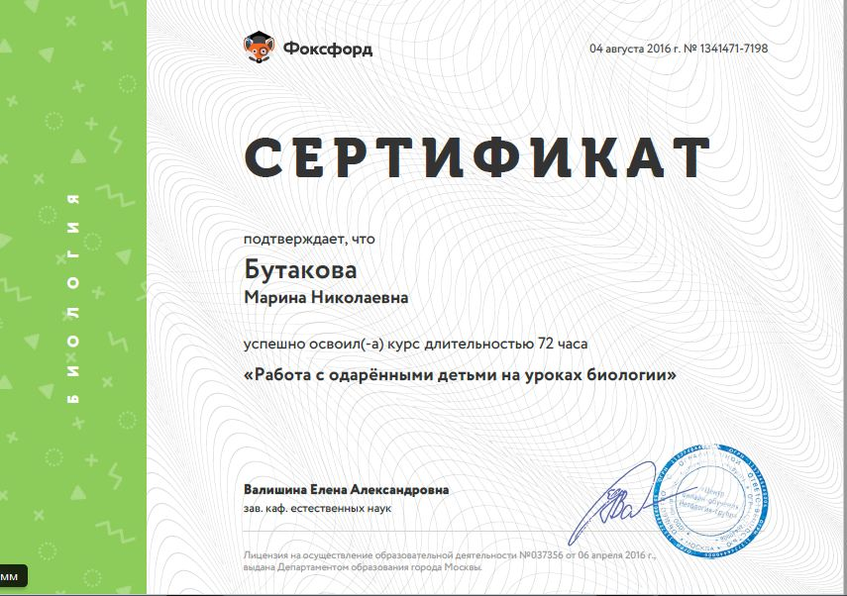
Сведения о повышении квалификации:
3. 2016 г., Онлайн- школа «Фоксфорд» по теме «Проектная и исследовательская деятельность как способ формирования метапредметных результатов обучения в условиях реализации ФГОС», 72 часа
4. 2016г., Онлайн- школа «Фоксфорд» по теме «Работа с одаренными детьми на уроках биологии», 72 часа.

Slide 8
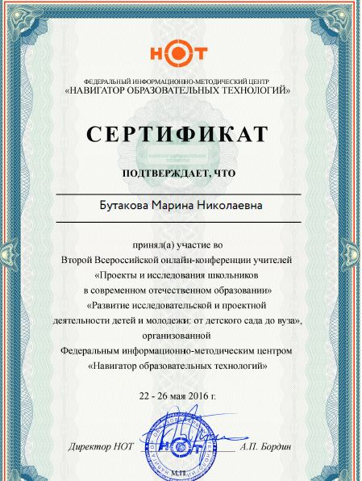
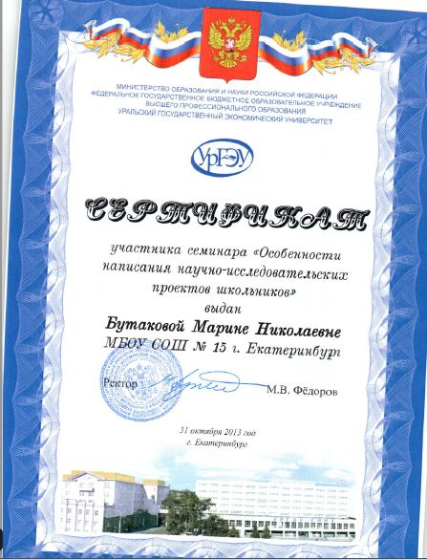
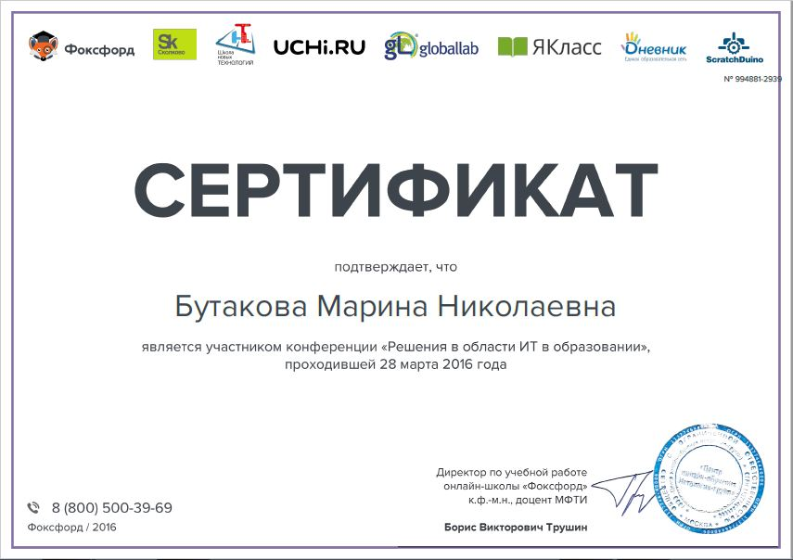
Образовательные семинары и вебинары:
Создание динамических презентаций – 2016 г.
Особенности работы учителя общеобразовательного учреждения в оказании помощи учащемуся для определения предмета по выбору - 2015 г.
Решения в области ИТ в образовании - 2016 г.
Облачные сервисы и офисные приложения в работе учителя – 2016
II Всероссийская онлайн-конференция учителей «Проекты и исследования школьников в современном образовании – 2016 г.

Slide 9
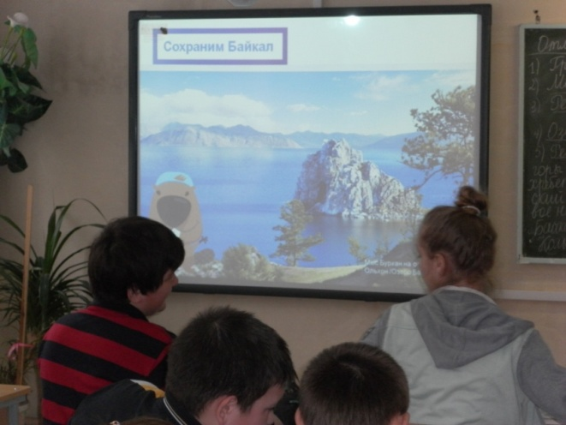
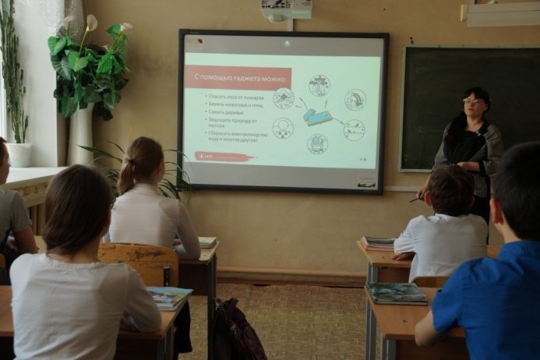
Использование ИКТ на уроках географии и биологии
повышают интерес, и усиливает мотивацию обучения
создают возможность доступа к современной информации,
позволяют управлять познавательным процессом
осуществляют «диалог» с источником знаний в ходе урока.
расширяют возможность представления учебной информации
Использование ИКТ

Slide 10
Основные направления
моей деятельности на уроке:
Первое направление - это демонстрация учебных материалов для формирования понятий, представлений, образов; для сравнения, показа процессов.
Второе направление - использование интерактивных карт и установление с их помощью причинно-следственных связей способом «наложения» друг на друга.
Третье направление - отработка практических умений.
Четвертое направление -проверка знаний.
Пятое направление- это использование ИКТ для сам.работы

Slide 11
Успеваемость и качество образования
по географии

Slide 12
Успеваемость и качество образования по биологии

Slide 13
Количество учащихся, участвовавших в конкурсах различного уровня

Slide 14
Мониторинг участия в конкурсах
различного уровня

Slide 15
Достижения моих учеников:
2014г.- 1место (2 чел.), 2 место - Всероссийский творческий конкурс для детей и педагогов "Зимняя сказка"
2014г.- 3 место (3 чел.) - Международный дистанционный конкурс по биологии проекта "Новый урок"
2013г.- 2 и 3 места и победы в номинация "Оригинальность", "Зрительная оценка" в районном фотоконкурсе "Мир глазами детей"
2014г.- 3 место (2 чел.) - районный фотоконкурс "Мир глазами детей"
2015г.-1место (3 чел.), 2место (6 чел.), 3место (5 чел.) - Международная дистанционная викторина для 5-8 кл. "Безопасность школьников в сети Интернет"
2015г.-2место - Международная дистанционная олимпиада по географии
2015г.-2место (1 чел.), 3место (16 чел.) - Международная дистанционная олимпиада "Безопасный мир" для 5-6 классов.
2015г. - 2 место - Международная онлайн-олимпиада по биологии "Фоксфорд" - 2 сезон
2016г. - 3место (3 чел.) - Международная онлайн-олимпиада по биологии "Фоксфорд" - 3 сезон
2016г. - 3место (3 чел.) - Международный блиц-турнир по биологии "В основе природы"
2016г. - победители в номинации "Эмоциональность и выразительность" в районном конкурсе "Удивительное путешествие по планете"
2016г.- 3 место в областном фестивале технического творчества и современных технология "ГородТехноТворчества"

Slide 16
2013 год - 2 и 3 места и победы в номинация "Оригинальность", "Зрительная оценка" в районном фотоконкурсе "Мир глазами детей"

Slide 17
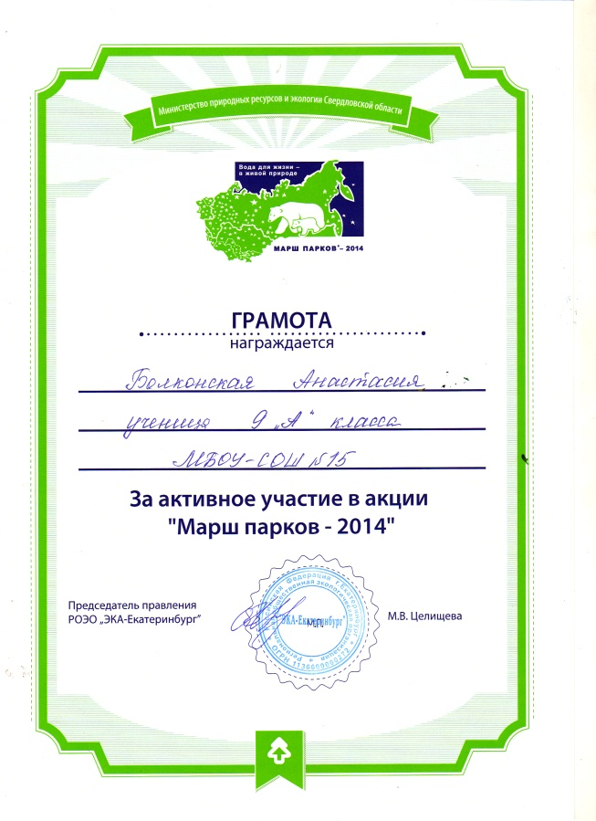
2013-2014г.г - участие в областной акции "Марш Парков"

Slide 18
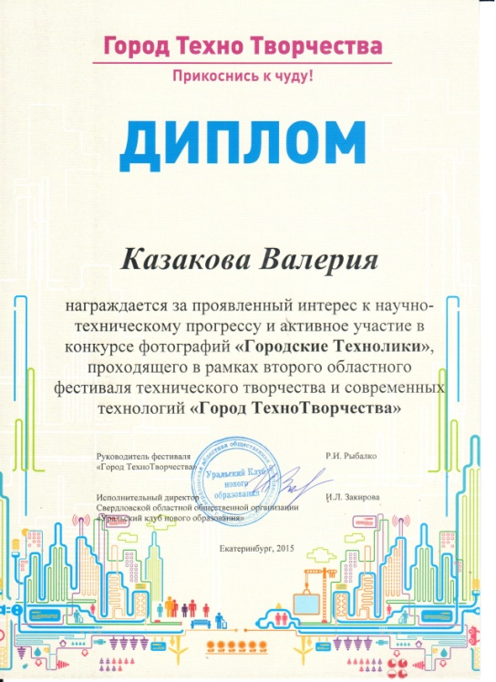
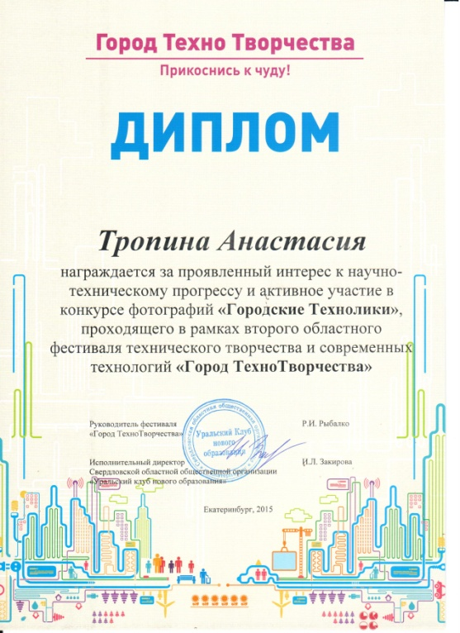
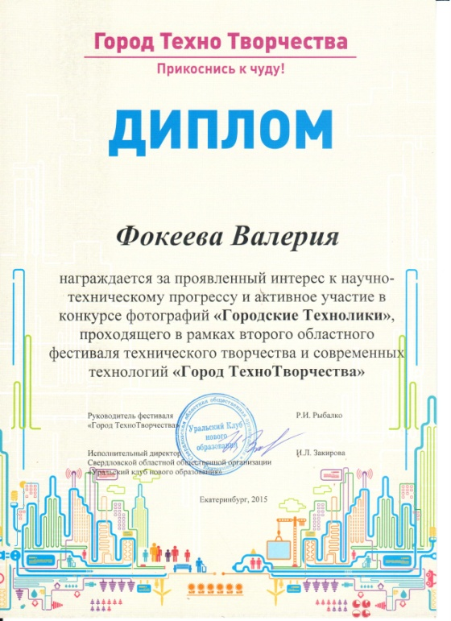
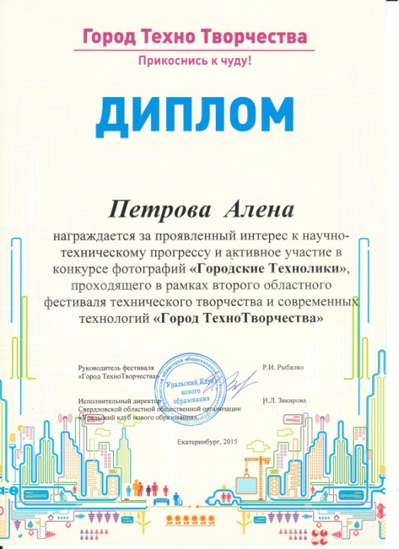
2013-2015г.г.- участие в областном фестивале технического творчества и современных технологий "ГородТехноТворчества"

Slide 19
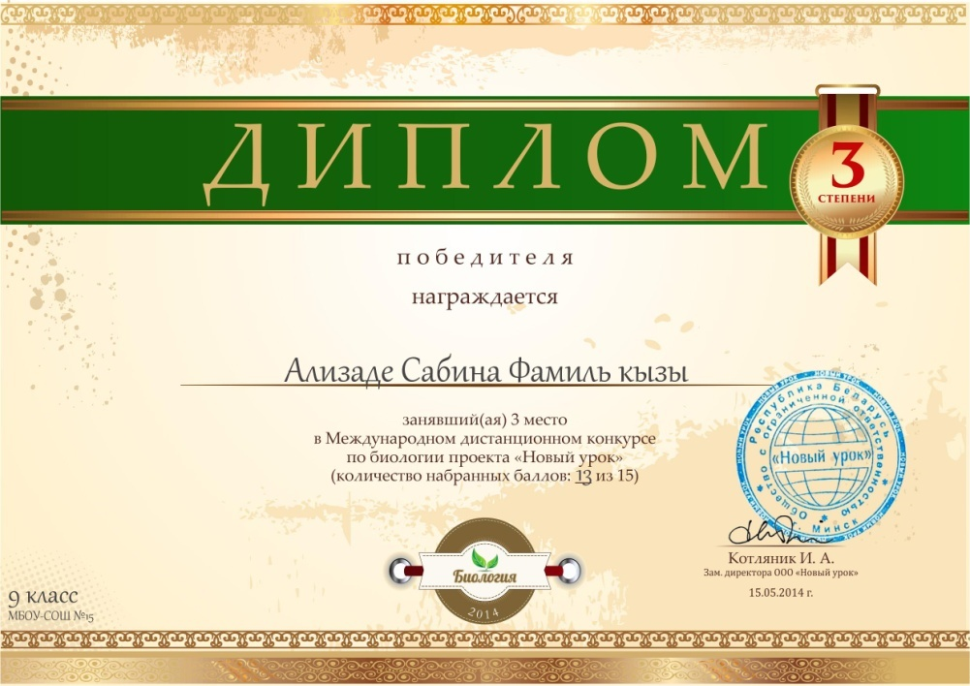
2014г.- 3 место (3 чел.) - Международный дистанционный конкурс по биологии проекта "Новый урок"

Slide 20
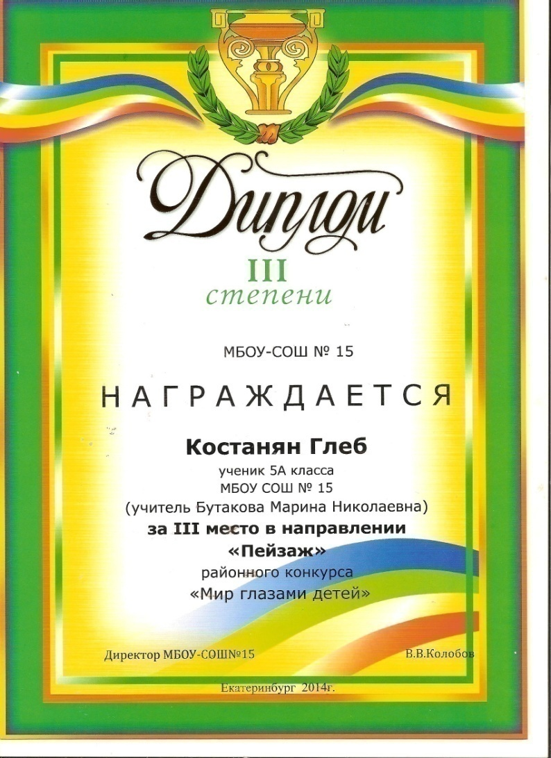
2014г.- 3 место (2 чел.) - районный фотоконкурс "Мир глазами детей"

Slide 21
2014г.- участие в Международном фотоконкурсе
"Единство непохожих"

Slide 22
2015г.- участие в IV Межрегиональном творческом фестивале «Серебро Рождества»

Slide 23
2015г.- участие в Международном фестивале литературно-художественного творчества, посвященного 70–летию Победы в Великой Отечественной войне «Солдат Победы»

Slide 24
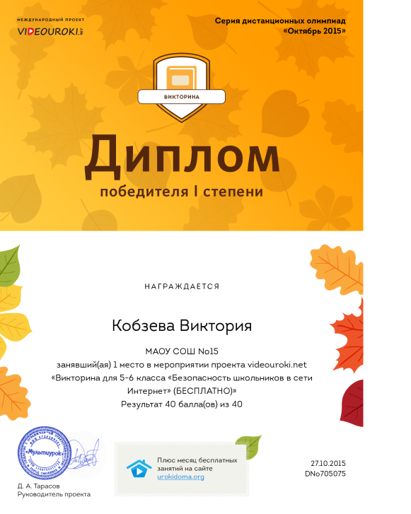
2015г.-1место (3 чел.), 2место (6 чел.), 3место (5 чел.) - Международная дистанционная викторина для 5-8 кл. "Безопасность школьников в сети Интернет"

Slide 25
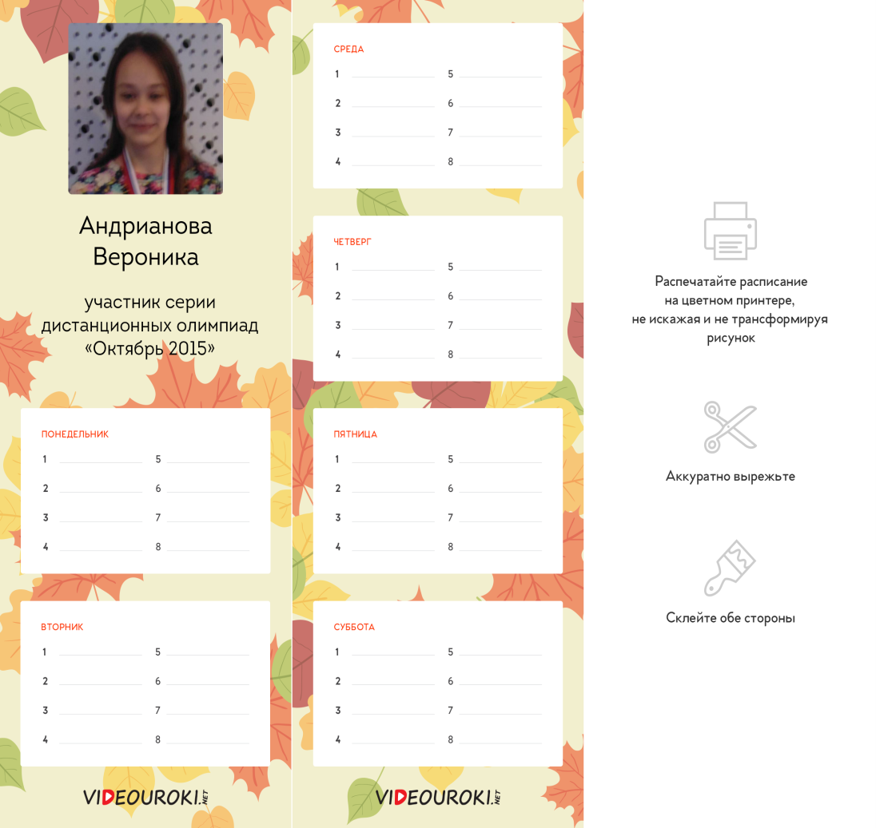
2015г.-3 место - Международная дистанционная олимпиада по географии

Slide 26
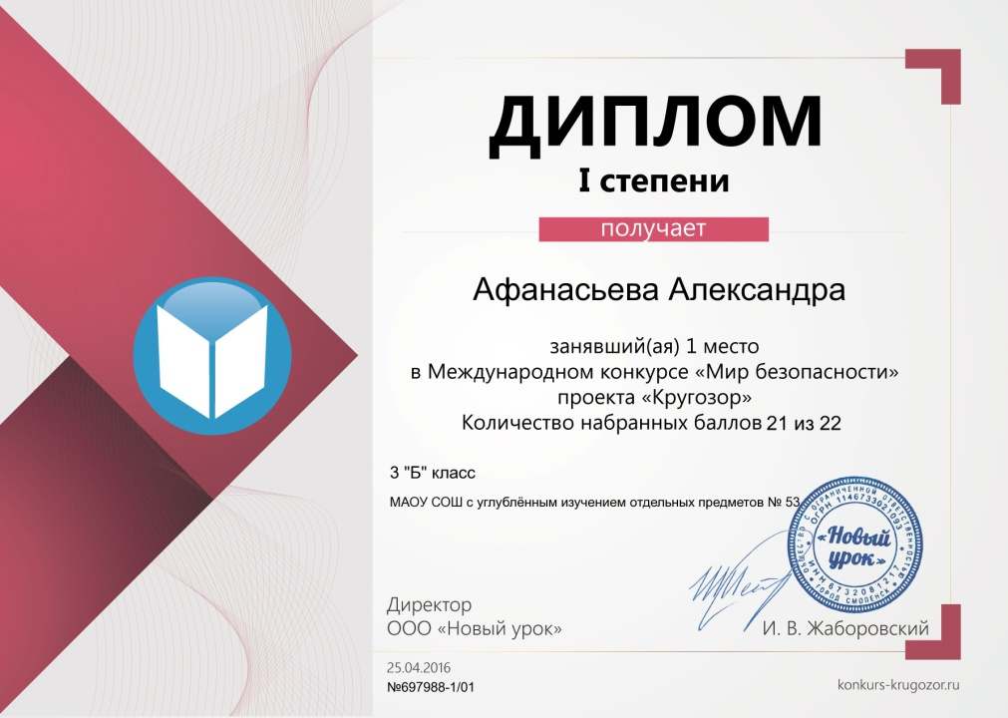
2015г.- 2место (1 чел.), 3место (16 чел.) - Международная дистанционная олимпиада "Безопасный мир" для 5-6 классов.

Slide 27
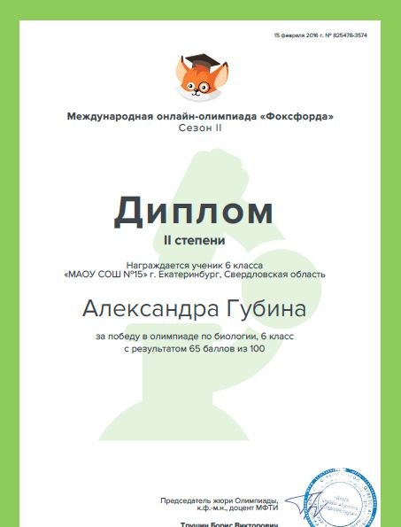
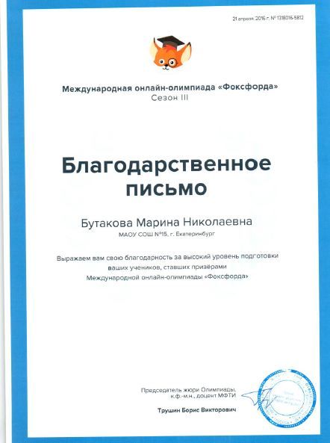
2015г.-2016г. - 2 место - Международная онлайн-олимпиада по биологии "Фоксфорд" - 2 сезон и 3 место (3 чел.) - 3 сезон

Slide 28
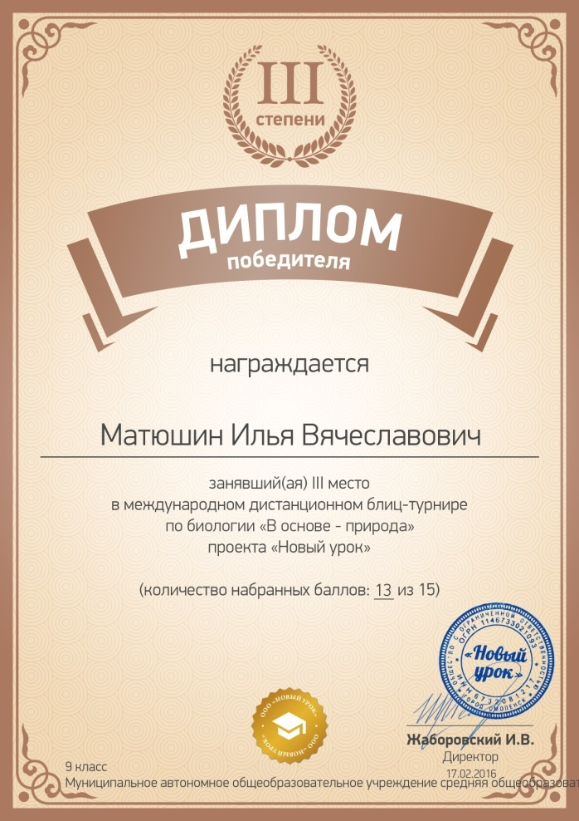
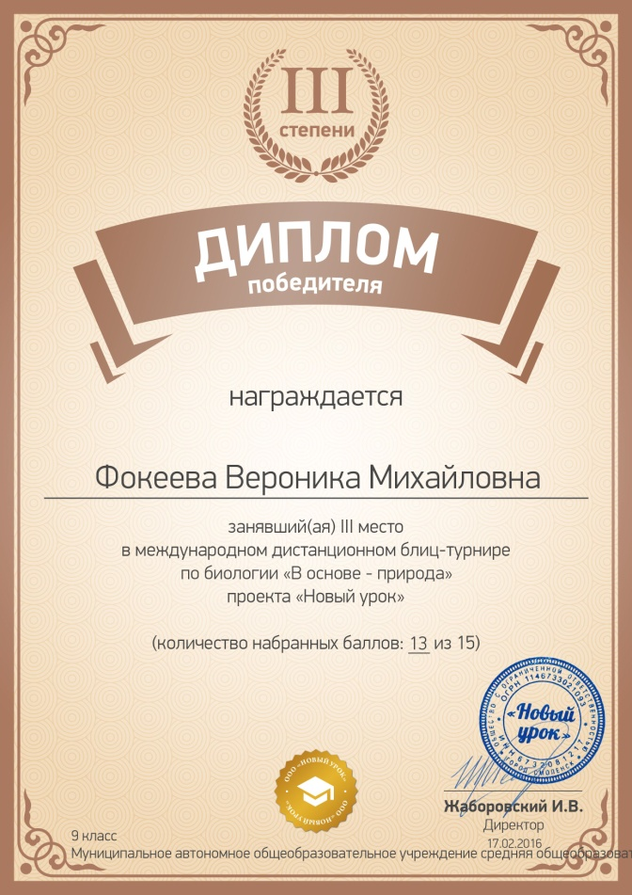
2016г. - 3место (3 чел.) - Международный блиц-турнир по биологии "В основе природы"

Slide 29
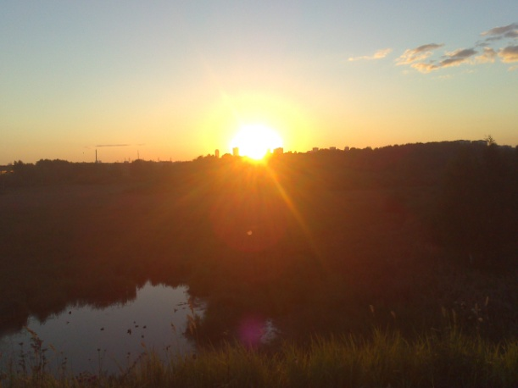
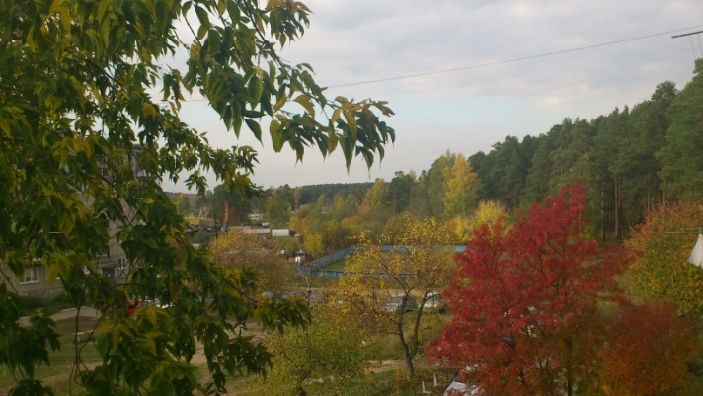
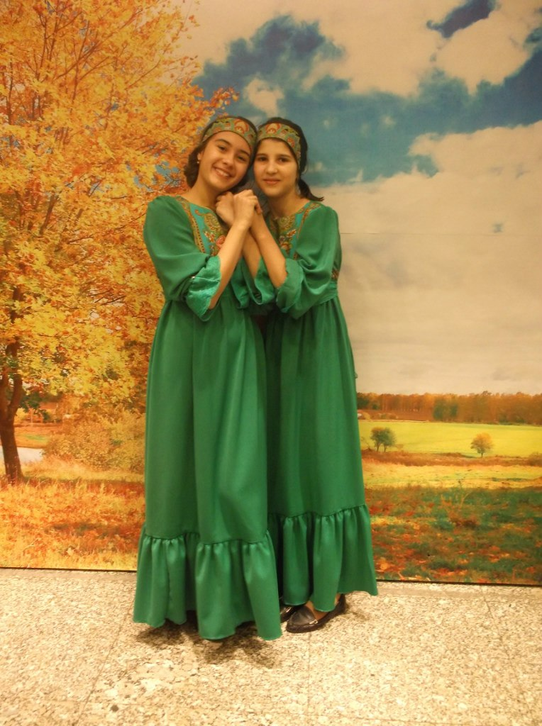
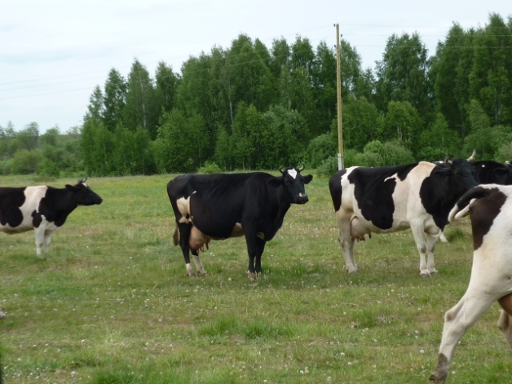
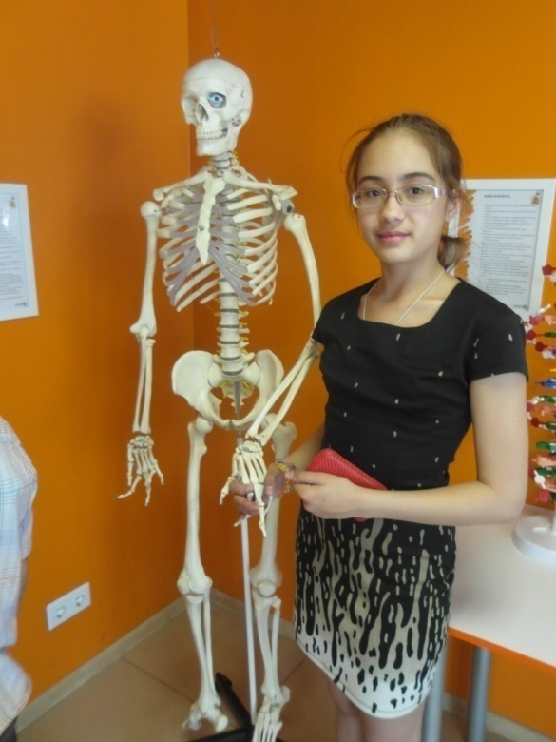
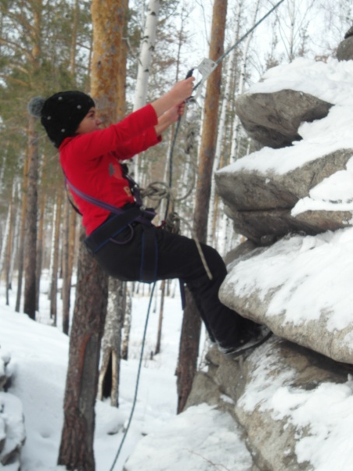
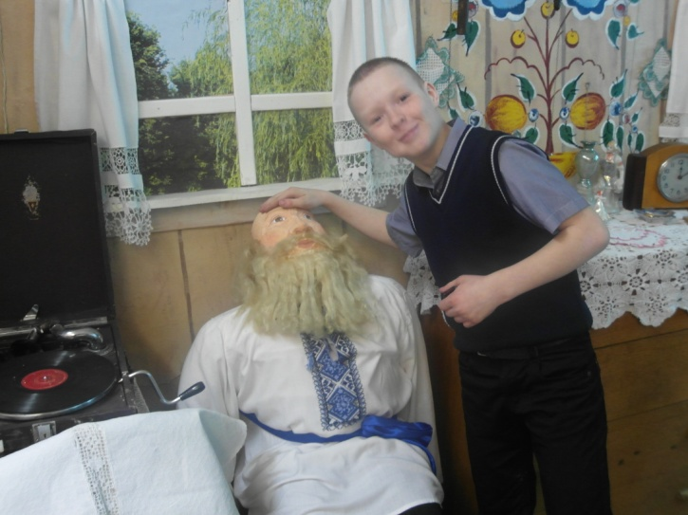
2016 г. - Конкурс фототворчества «Механика момента»
VI Городского медиафестиваля «Высокое разрешение», посвященного Году экологии в России

Slide 30
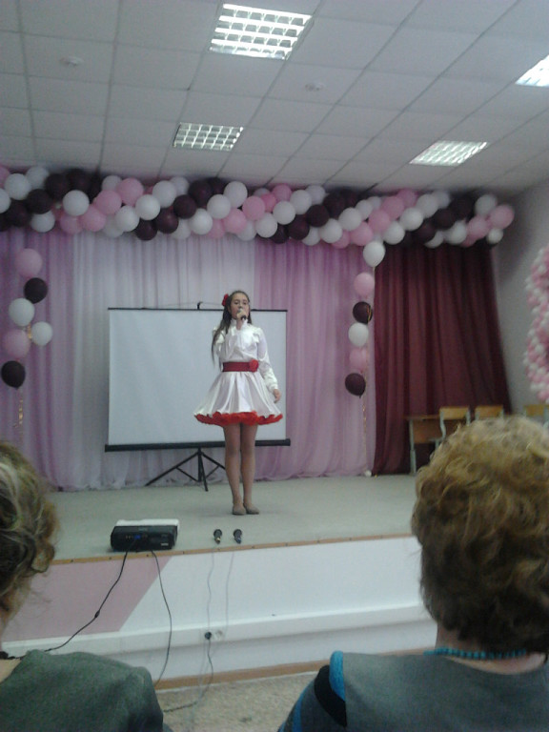
Воспитательная работа
2014 г. Победители школьного патриотического Фестиваля «Поклонимся великим тем годам!»

Slide 31
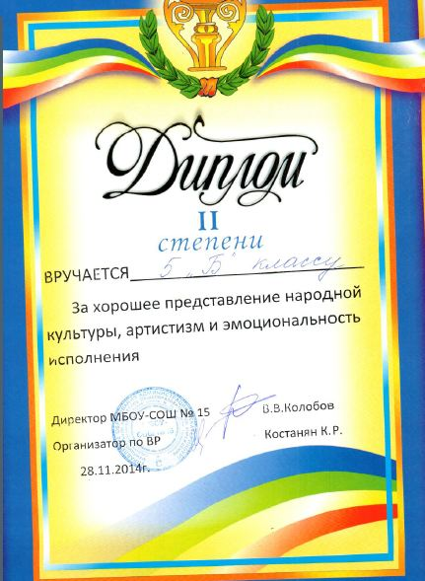
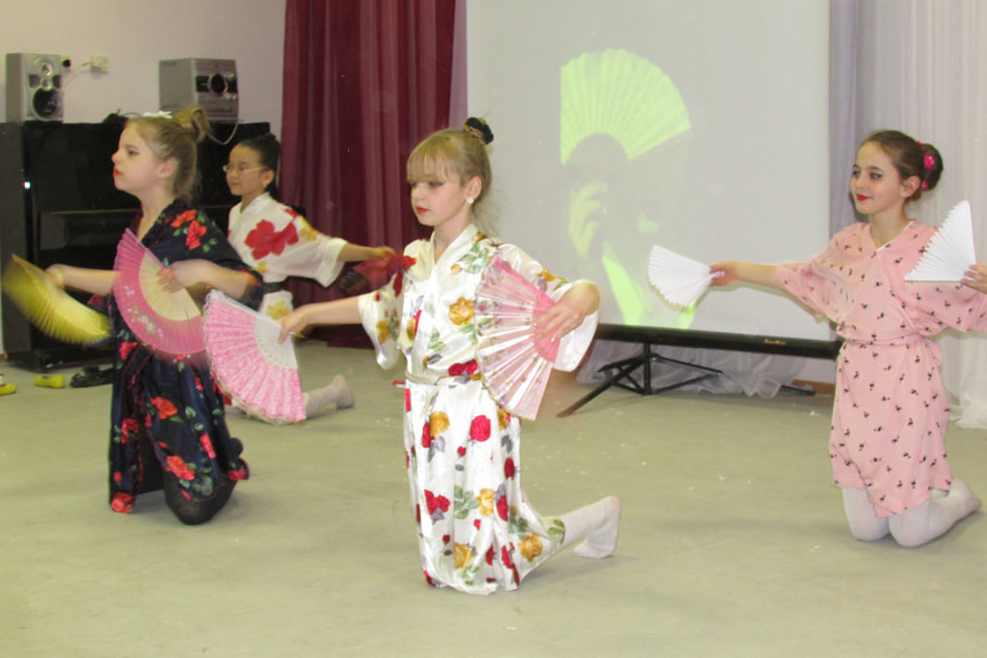
Воспитательная работа
2014г.- 2 место в школьном Фестивале национальной культуры

Slide 32
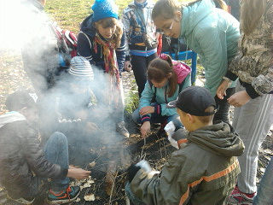
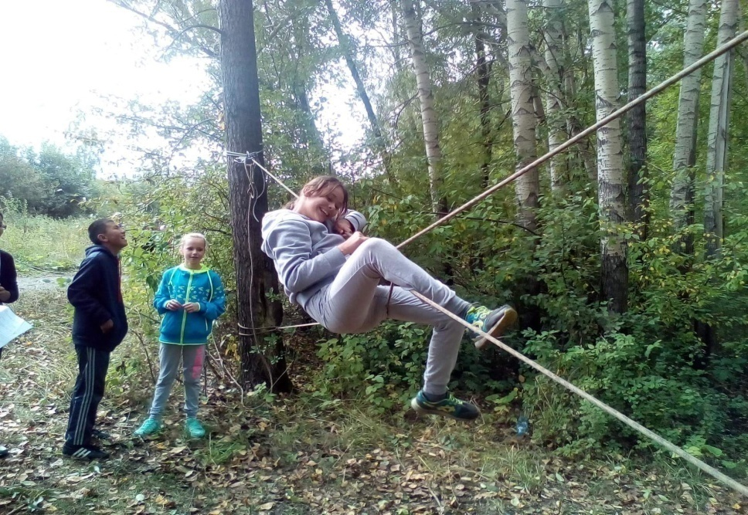
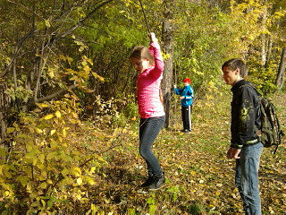
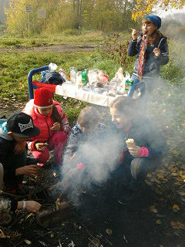
Воспитательная работа
2014-2016г.- участие в школьном туристическом слете

Slide 33
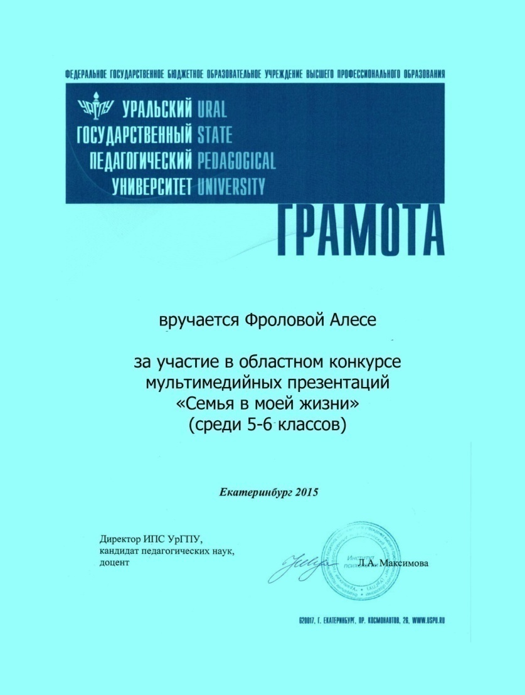
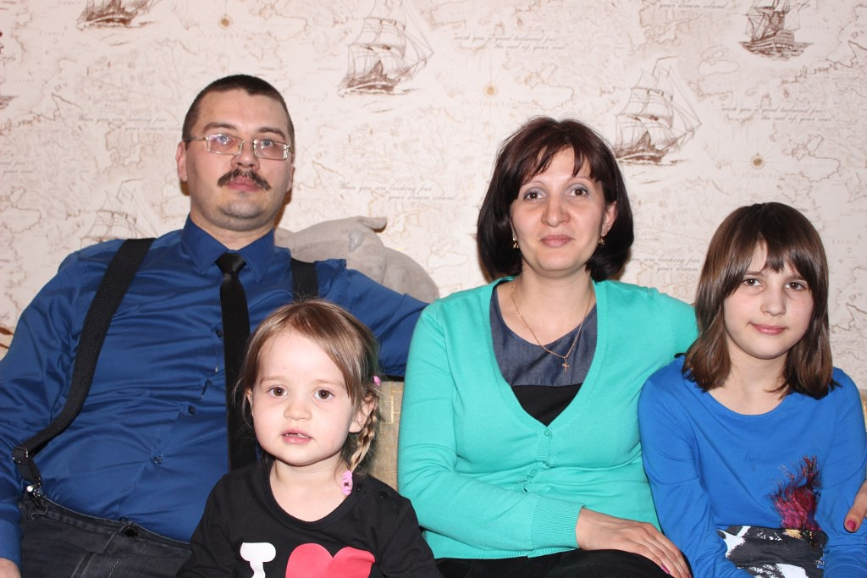
Воспитательная работа
2016г.- участие в Областном конкурсе презентаций "Семья в моей жизни" для 6-7 классов

Slide 34
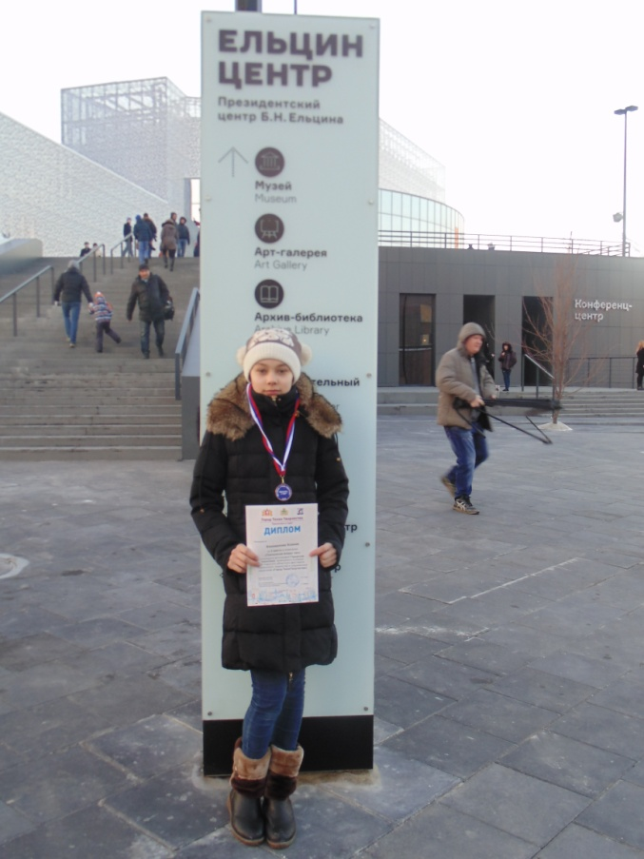
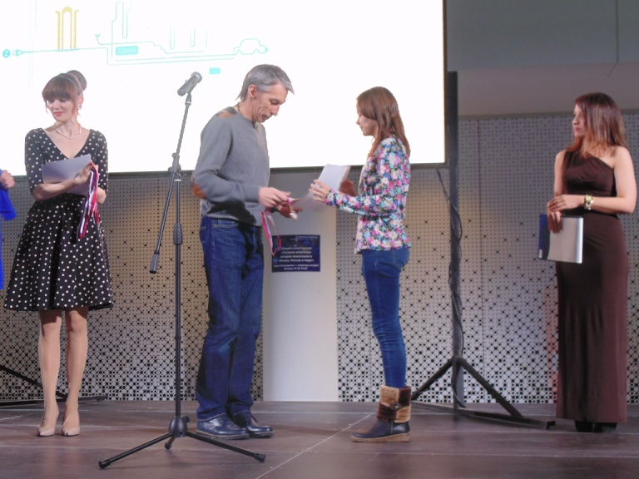
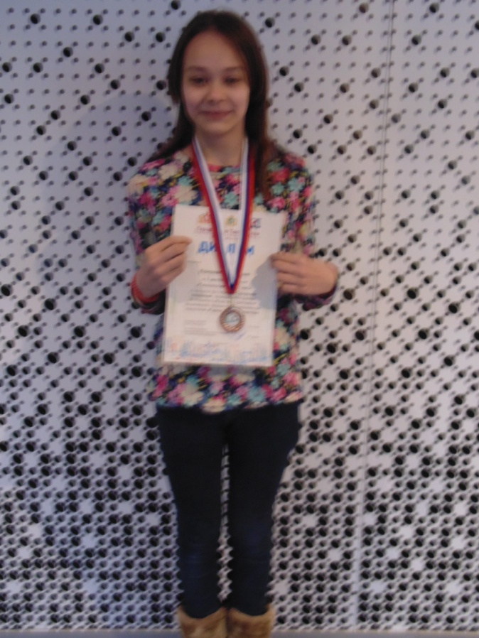
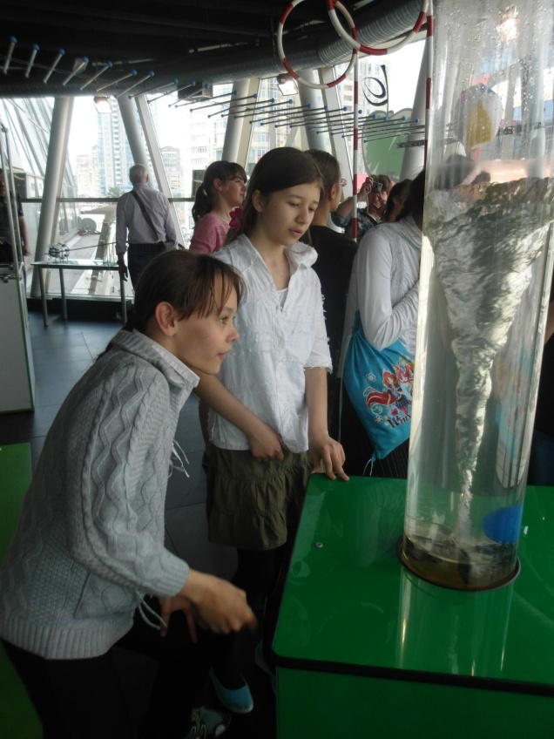
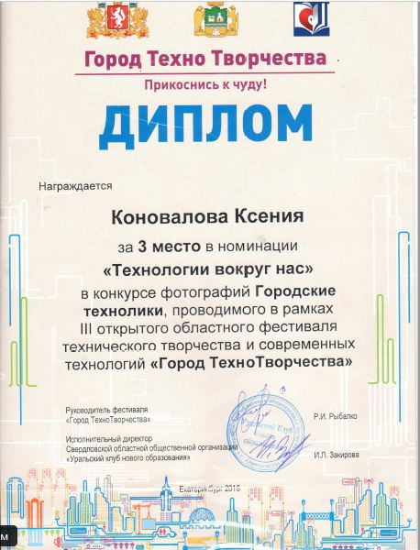
Воспитательная работа
2016г.- 3 место в областном фестивале технического творчества и современных технология "ГородТехноТворчества"
Коновалова Ксения

Slide 35
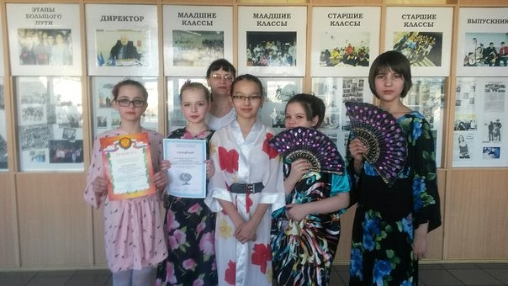
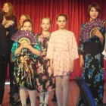
Воспитательная работа
2016г. - победители в номинации "Эмоциональность и выразительность" в районном конкурсе "Удивительное путешествие по планете"

Slide 36
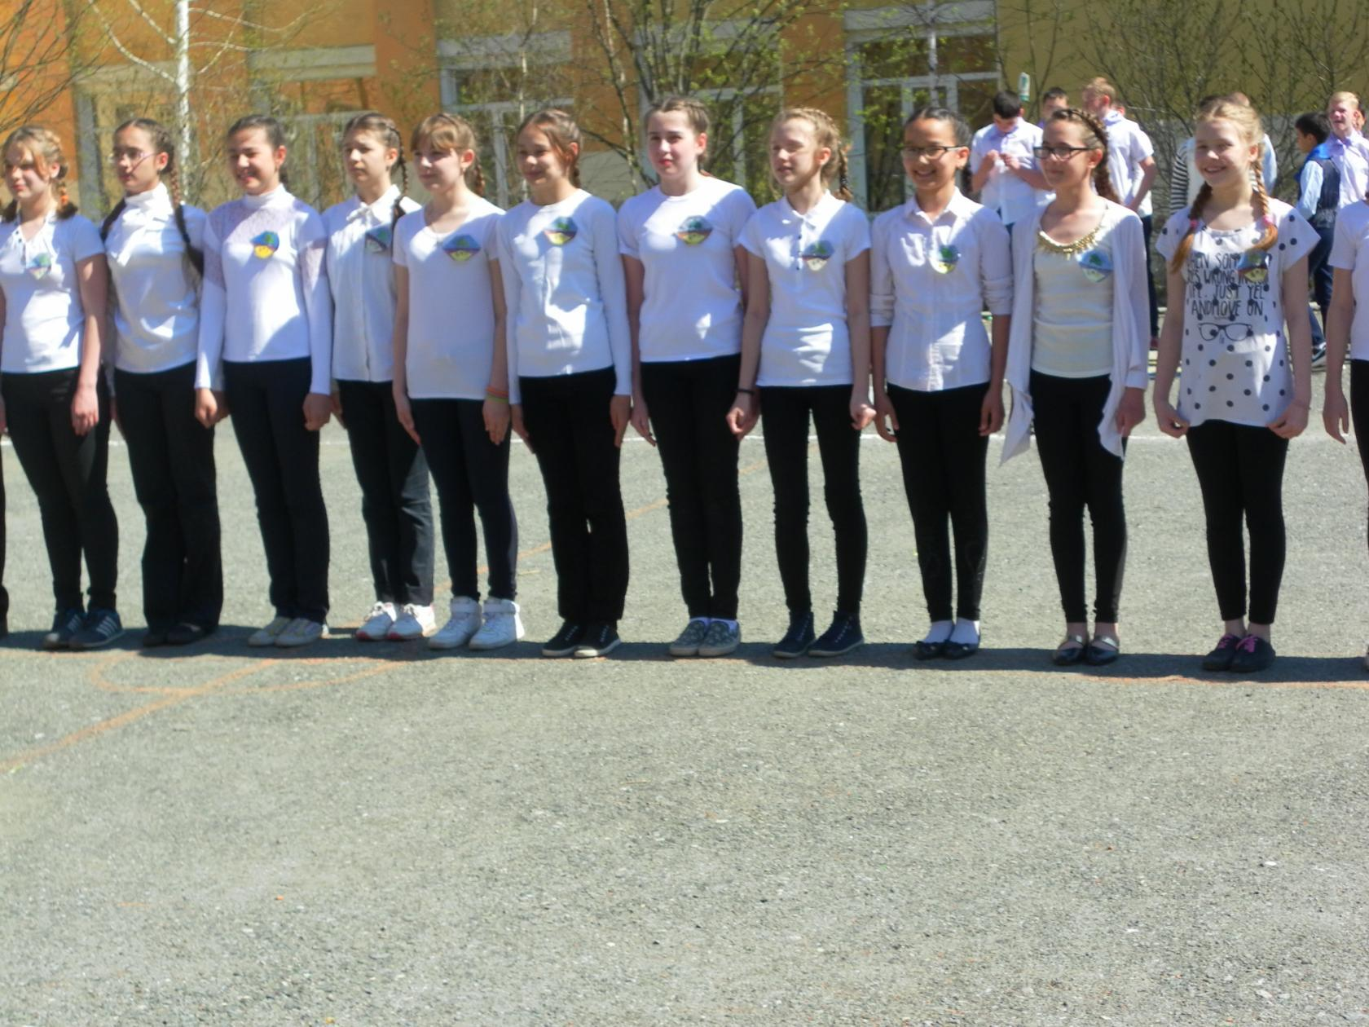
Воспитательная работа
2016 г. - 3 место в школьном конкурсе строя и песни

Slide 37
Воспитательная работа

Slide 38
2016 год - Третье место по школе «За успехи в учебе»

Slide 39
Транслирование педагогического опыта
Выступления на школьных методических объединениях по темам:
Организация процесса самообразования в педагогической деятельности учителя
Сетевые педагогические сообщества – новая форма организации самообразования учителей.
Публикация авторских разработок в сети ИНТЕРНЕТ (презентация)

Slide 40
Мои публикации

Slide 41
Печатные издания
 | 2013год | 2014 год | 2015год
Статьи в специальных изданиях | Сборник «Инновационные процессы в образовании», «Использование видеоматериалов в процессе преподавания биологии» часть IV.- 2013 год; | Сборник «Инновационные процессы в образовании», «Организация процесса самообразования в пед. деятельности учителя» часть II- 2014 год | Сборник «Инновационные процессы в образовании», «Сетевые педагогические сообщества – новая форма организации самообразования» часть I- 2015 год .

Slide 42
Персональные сайты и страницы
в профессиональных сообществах

Slide 48
Участие в профессиональных конкурсах
Диплом 2 степени Международного творческого конкурса среди педагогов «Зимняя сказка» Номинация «Методическая разработка» – 2014 год
Диплом 3 степени Международного творческого конкурса среди педагогов «Зимняя сказка» Номинация «Моя презентация» – 2014 год

Slide 49
Участие в профессиональных конкурсах
3. Диплом 1 степени в Межд. конкурсе «Учитель Года» по теме «Учителями славится Россия, приносят славу ей ученики»–2016г
4. Диплом 2 степени в Межд. конкурсе учительских портфолио «Учитель – это звучит гордо!» от проекта mega-talant – 2015 год

Slide 50
Мои достижения

Slide 51
Последние мои достижения
Диплом за проведение Всероссийского экоурока «Мобильные технологии для экологии» - 2016 год
Диплом за проведение Всероссийского экоурока «Хранители воды» - 2016 год

Slide 52
Мои достижения

Slide 53
Задачи на новый межаттестационный период:
Разработать комплекс мероприятий по использованию ИКТ
как средства дистанционного обучения
для успешного освоения ФГОС ООО.

Slide 54
За робкие, доверчивые души Несу всегда ответ перед собой. Я все стараюсь сделать лучше И это мне начертано судьбой.

Slide 55
Спасибо за внимание

Slide 56
Скачано с www.znanio.ru

